Slide 1
Лекция №5

Slide 2
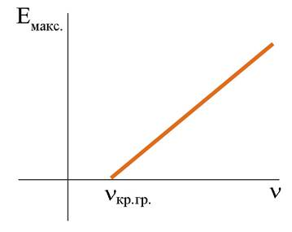
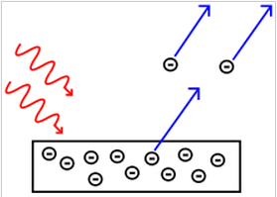
Фотоэффект
Законы фотоэффекта:
1ый закон фотоэффекта: количество электронов, вырываемых светом с поверхности металла за единицу времени на данной частоте, прямо пропорционально световому потоку, освещающему металл.
2ой закон фотоэффекта: максимальная кинетическая энергия вырываемых светом электронов линейно возрастает с частотой света и не зависит от его интенсивности.
3й закон фотоэффекта: для каждого вещества существует красная граница фотоэффекта, то есть минимальная частота света ${\text{n}}_{0}$(или максимальная длина волны λ0), при которой ещё возможен фотоэффект, и если ${\text{n}<\text{n}}_{0}$, то фотоэффект уже не происходит.

Slide 3
Фотоэффект
Формула Эйнштейна для фотоэффекта
$h\text{n}\text{=}A_{вых}+\frac{mv^{2}}{2}$

Slide 4
Масса и импульс фотона
$E=mc^{2}→m=\frac{E}{c^{2}}=\frac{h\text{n}}{c^{2}}$
$p=mv=mc=\frac{h\text{n}}{c}=\frac{h}{\text{l}}=\frac{h}{2π}k$

Slide 5
Двойственная природа света
$p=\frac{h}{\text{l}}→\text{l}\text{=}\frac{h}{p}$

